Slide 1
আজকের মাল্টিমিডিয়া ক্লাসে সবাইকে
স্বাগতম

Slide 2
পরিচিতি
মোঃ ফিরোজ মিয়া
সহকারী শিক্ষক
রাধানগর কালিকাপুর রাহমানিয়া দাখিল মাদরাসা
বাঞ্ছারামপুর, ব্রাহ্মণবাড়িয়া।
মোবাইল নং-01768562871
E-mail: mohammadferoz2014@gmail.com
পাঠ পরিচিতি
শ্রেণীঃ 7ম
বিষয়ঃ বাংলা ব্যকরণ ও নির্মিত
অধ্যায়ঃ বিরামচিহ্ন
সময়: 40 মিনিট
তারিখ: 00/00/2020

Slide 3
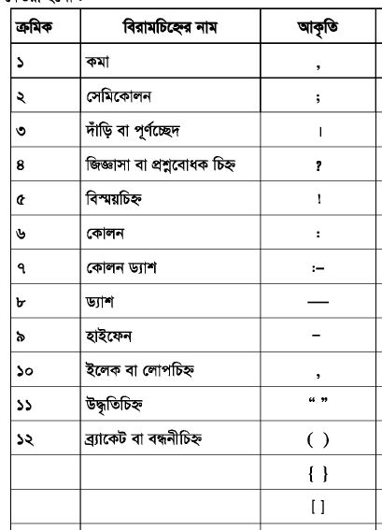
চিহ্নগুলো লক্ষ কর।
এগুলোকে কী বলে?

Slide 4
আজকের পাঠঃ বিরামচিহ্নের পরিচিতি
এ পাঠ শেষে শিক্ষার্থীরা -
বিরামচিহ্নগুলো চিনতে পারবে।
কোন বিরাম চিহ্নের পর কতক্ষণ থামতে হয়।

Slide 5
এখন আমরা একটা শর্টকার্ট সূত্রের মাধ্যমে কোন বিরাম চিহ্নের পর কতক্ষণ থামতে হয় তা জানব।চলো সূত্রটি জেনে নেয়া যাক।

Slide 6
এক বলতে ‘‘উক’’, একের দ্বিগুন ‘‘সেমি’’, ‘‘ড্যাসদা’’ ‘‘কোলনদা’’ এক সেকেন্ড ‘‘বিজি’’, ‘‘হাই ব্যাক’’ থামে না।

Slide 7
1. এক বলতে ‘‘উক’’ অর্থাৎ এক ( 1) বলতে যে সময় প্রয়োজন ‘উদ্ধরণ চিহ্ন ও কমার’ পর ঐ পরিমান সময় থামতে হবে।
2. একের দ্বিগুন ‘‘সেমি’’ অর্থ্যাৎ এক ( 1) বলতে যে সময় প্রয়োজন তার দ্বিগুন পরিমান সময় ‘‘সেমিকোলেনের’’ পর থামতে হবে।
3. ‘‘ড্যাসদা’’ ‘‘কোলনদা’’ এক সেকেন্ড ‘‘বি জি’’ অর্থ্যাৎ ড্যাসদার ড্যাস মানে ড্যাস ও দা মানে কোলনদা মানে কোলন ও সেমিকোলন, বিজির বি মানে বিস্ময় চিহ্ন, জি মানে জিজ্ঞাসা চিহ্ন (অথ্যাৎ ড্যা স, কোলন ,সেমিকোলন, বিস্ময়চিহ্ন ও জিজ্ঞাসা চিহ্নর পর এক সেকেন্ড পরিমান সময় থামতে হয়। )
4. হাই ব্যাক থামে না মানে হাইফেন ও ব্যাকেট পর কোন বিরতিকাল নেই ।

Slide 8
জোড়ায় কাজ।
বাংলা ব্যাকরণে বিরামচিহ্ন কয়টি?
(ক) 10টি (খ) 11টি
(গ) 12টি (ঘ) 14টি
2. কমা’ বিরামচিহ্নটির পর কতক্ষণ সময় থামতে হবে?
(ক) 1 (এক) বলতে যে সময় প্রয়োজন (খ) এক বলার দিগুণ
(গ) থামতে হবে না (গ) কোনটি নয়

Slide 9
বাড়ির কাজ।
বিরামচিহ্নগুলোর নাম মুখস্ত করে আসবে।
বিরামচিহ্নের প্রয়োজনীয়তা লিখে আনবে।

Slide 10
সবাইকে ধন্যবাদ ।
আবার পরবর্তী ক্লাসে দেখা হবে।
সেই প্রত্যাশায় আজকের মতো
বিদায়।

